Slide 1
软件设计与实现
邹欣
构建之法 – 现代软件工程
2019

Slide 2
概要
分析和设计方法
图形建模
表达数据的流动
表达控制流
统一的表达方式（UML）
其他设计方法
形式化的方法
文学化编程
从Spec 到实现
标准工作流程
开发阶段的日常管理
源代码管理

Slide 3
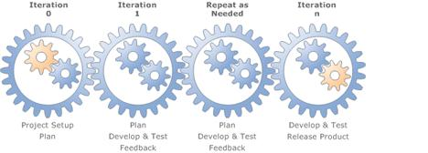
实现 – 让每一个齿轮转起来

Slide 4
剖析的对象
每个团队挑选一个项目
你自己团队的项目，或者是下面典型项目之一
大学图书馆管理系统
简化的微博（社交软件系统）
Cnblogs.com 的博客+社交系统
小学生算术练习App （四则运算+打分+跟踪成绩+报告家长）
列出各种类型的用户

Slide 5
设计与实现阶段
在“需求分析”阶段，我们要搞清楚：
在问题领域中的现实世界里，都有哪些实体，如何抽象出我们真正关心的属性，实体 之间的关系是什么，在这个基础上，用户的需求是什么，软件如何解决用户的需求。
在“设计与实现阶段”，我们要搞清楚：
软件是怎么解决这些需求的？
在“测试”和“发布”阶段，我们要搞清楚：
软件真的解决了这些需求了么？

Slide 6
抽象方法 – 分析建模
通用
用例 和 用例图
活动图 (activity diagram)
结构化分析
数据图
ERD 图
数据流图
面向对象的分析
类图 (class diagrams)
顺序图(sequence diagram)

Slide 7
用例 – use case
能够简明地描述了产品系统之外的角色（actor）和系统要做的事情（use-cases)
系统内部的细节被忽略了
角色（actor）代表了系统之外的人，设备，或者其他系统
一个场景(scenario) 描述了为实现某个功能需求而发生的一连串系统和角色的交互

Slide 8
怎么写一个用例?
角色要做什么事情？
角色要从系统中获取什么信息？产生什么信息？改变什么信息？
角色要告诉系统外界的变化么？什么变化？
如果出现意外情况， 角色希望听到报告么？

Slide 9
用例的格式
用例
名字
描述：一句话把场景说清楚
角色：谁？
前置条件：在场景开始之前，需要发生什么事情？什么条件必须存在？
主要场景：主要的事件
例外：会出什么问题？
用例图（UCD）
用图的形式表现用例

Slide 10
用例练习
用你们的实际项目做练习，写下用例，画出用例图，马上发布到博客。

Slide 11
Activity Diagrams
对于复杂的用例，用户和系统的交互比较复杂，可以用类似流程图的方式来展现

Slide 12
DFD – Data Flow Diagrams
结构化的分析 | 建模工具
为 【数据元素 （数据的属性，关系）】建模 | ERD， Data Object Diagrams
为 【处理数据的流程】 建模 | DFD，对于流程的描述
一个DFD描述了信息在流程和角色之间流动

Slide 13
最上层DFD
老师
短信
显示成绩
题目
算术App
学生
短信
提醒作业
命令
家长
命令 （查看成绩，制定进度）
微博/微信
分享进步
方框：外部的实体
圆圈：流程 （process)
箭头：数据流向

Slide 14
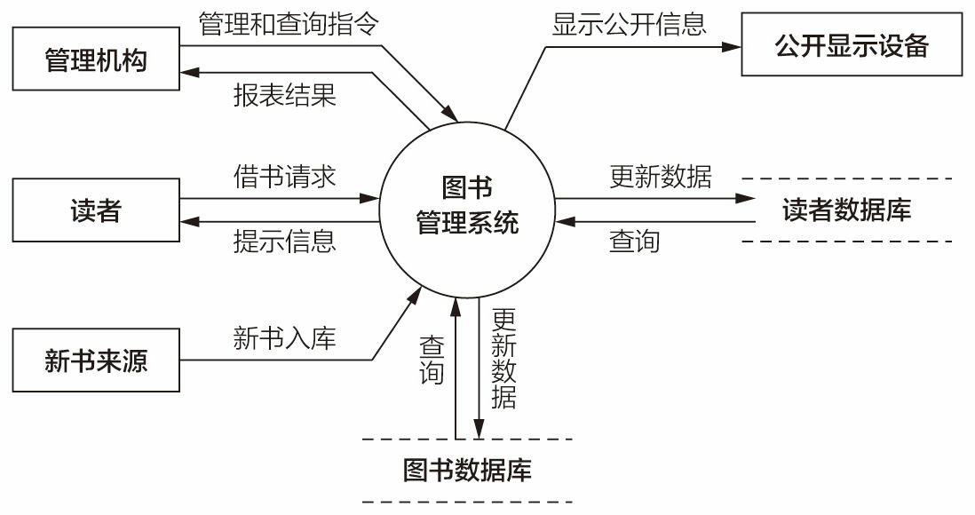
图书管理系统

Slide 15
数据流分析
1）和管理机构相关的数据流
管理机构可以发出指令，“改变读者借书数量的上限”，这样的信息会导致图书馆的处理规则发生变化，并且会导致相关信息出现在“公开显示设备”——例如网页，或者电子公告板上。
管理机构可以查询一定时间内图书借阅情况的明细或统计信息，这些信息或者返回到管理机构（例如——借书欠款最多的读者），或者出现在“公开显示设备”上（例如——本月热门人文类书籍前十名）。
2）和读者相关的数据流
读者可以查询、预定、借出书籍。
3）和新书入库相关的数据流
新书入库的时候，书的各种属性会被录入到系统内的“图书数据库”，同时内部管理系统能触发流程，让预定某书的读者知道，他关心的书已经到货。
4）和时间相关的数据流（图上没有表示）
时间也是信息，当某个时间点到达的时候，系统内部的逻辑会触发一系列动作，导致信息的处理和流动，例如每天晚上6点开始统计第二天图书到期的读者，并给这些读者推送催还消息。

Slide 16
DFD 和安全分析
DFD还能帮助系统的安全设计
分析能影响本系统的信息都从哪里来，
外部数据和内部数据的边界在哪里？
如果我们盲目相信信息源发出的数据，是否会造成严重后果？（例如：SQL 注入）
敏感数据都流到哪里去了？
如果数据的目的地没有合适的保护，是否会造成敏感数据的泄露？

Slide 17
DFD 分层递进，逐步深入描述
展现信息（数据）在底层模块中的流动

Slide 18
面向对象/结构化的分析
面向对象的分析 | 建模方法
类 Class 数据 对数据的处理 | Class Diagrams Packages
类之间的交流 | CRC 卡片 Sequence Diagrams
描述系统是许多对象（Objects）的相互关系
每一个对象包含了数据和对数据的操作

Slide 19
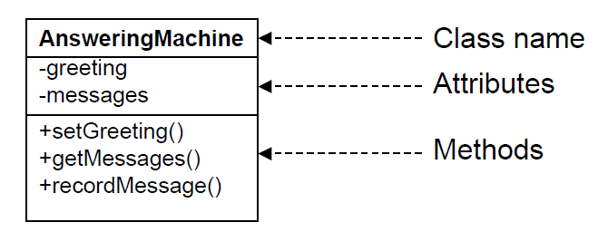
类 和 对象
类 class， 类图 (class diagram) 展现一个类的静态结构
属性 （数据）
方法 （对数据的操作）
类 →实例化 → 对象
类之间的关系
继承
包含
关联

Slide 20
怎么从现实世界中得到类？
用文字描述使用场景
从语法出发
名词
类 （系统外的实体，事件，地方，结构，物体，等）
类的属性 （描述一个实体的性质，规格，等）
动词
对数据进行操作，改变数据（增加，删除，修改，变化）
计算
查询状态，查询事件是否发生

Slide 21
构建OO模型
反复下面的流程多次，逐步细化
从对系统的描述中抽取出各种类和属性
定义类的目的 – 它主要是做什么？
各个类之间是什么关系？他们如何交流（数据，控制）
各个类之间有什么共同/不同的地方

Slide 22
在分析过程中要注意
把注意力放在要解决的问题上
找到和问题相关的名词（what）
不要把“how” → 类
关注核心的类
控制流程的类可以尽量不要
全部是数据的类尽量不要
一个类只有一个属性？ → 合并到其他类中
继承关系
把共同点移到基类
把差异点移到派生类
避免过多层次的继承

Slide 23
（继续）
避免把所有的操作都放到一个巨大的类中
一个类 → 把一类事情做好
避免把无关的成员放到一个类中
把数据和对这个数据的操作放到一个类中
把相关的类放到一个分类 （category) 中
Analysis Package

Slide 24
UML – 统一的建模语言
Unified Modeling Language
为啥要建模？ （直接写代码不好么？）
便于管理复杂系统
Hello World 的程序不需要建模
精确地记录和表达用户需求
例如：银行账户和信用卡账户的对应关系是一对一，一对多，还是多对一？
帮助理解设计和设计的决定
各个模块的关系是怎样的？为何这样设计，而不是那样设计？
组织管理各类设计的元素
更方便地探索更多的解决方案

Slide 25
UML – 模型
模型里面都有啥？
语义 (semantics)
模型讲的是啥
表现 (Presentation)
用什么方式表达出来的，元素，标记，图素，
场景 (context)
这个模型是在什么上下文中出现的？
模型有不同层次
以不同的细节描述模块和之间的关系

Slide 26
模型都有哪些呢？
描述结构的模型 | 描述行为的模型 | 行为/交互的模型
Class Diagram | Use Case Diagram | Sequence Diagram
Object Diagram | State Machine Diagram | Interaction Overview Diagram
Component Diagram | Activity Diagram | Communication Diagram
Deployment Diagram |  | Timing Diagram
Package Diagram

Slide 27
各种UML的介绍
略

Slide 28

图形化建模工具的优点和局限 对于这些图形化的辅助工具的价值，不同的人有不同的看法。 像任何新技术一样，以UML为代表的图形化分析方法的确解决了不少实际问题，但是也引发了一些误解、误用、狂热和 “银弹” 的信仰。
“你用过UML设计工具么？” Java架构师，畅销书Effective Java的作者Joshua Bloch：
“没有。能把设计画成图，让别人理解当然很好。但是说实话我真的记不起来哪些模块应该是圆形，哪些是方形。”
谷歌研究院的院长Peter Norvig：
“我从来不喜欢UML类型的工具，如果你不能通过计算机语言表达（UML要表达的东西），那就是这种语言的弱点。”
UML的设计者和推动者之一Grady Booch：
在UML出现之前和之后，软件项目成功的关键依然是 —— 智慧地使用技术、遵从一个好的软件开发过程、有经验的开发者、和适当的技能组合

Slide 29
其他设计方法
形式化的方法（Formal Method）
很多软件需求（例如计算机语言的编译器）可以抽象为对符号的运算和变换，很多软件的某些核心功能需要严密地验证，保证没有问题。一些科学家一直在努力，希望用无歧义的、形式化的语言描述我们要解决的问题，然后用严密的数学推理和变换一步一步把软件实现出来，或者证明我们的实现的确完整和正确地解决了问题。
在这个领域一个比较成熟和经过实践考验的方法是Vienna Development Method（VDM）。
文学化编程（Literate Programming）
程序员在写程序的时候，要理解在文档中的需求，同时还要在程序里写相关的注释，这些不同目的的“写作”各有价值，但是一旦需求或程序发生变化，这些不同的文档很难保持同步。更不用说程序员最常见的毛病“我以后会加上注释的……”
Donald Knuth在20世纪70年代末开始尝试并提倡Literate Programming的思想并在自己的软件项目中身体力行。这一方法和常见的“写程序，时不时加上一些注释”相反，它是“写文档，时不时有些代码”。它使用了宏（Macro）来进行抽象和信息隐藏。

Slide 30
设计方法 – 抽象
今有雉兔同笼，上有三十五头，下有九十四足，问雉兔各几何？
程序员果冻觉得写程序赚钱不多，他想捞外快。于是他参加了王屋村的搬砖大队， 大队规定搬砖到目的地，没有破损则给运费每块砖四分钱，如果有任何破损或丢 失则倒扣一毛五分钱。最后他搬了 一千块砖，共得三十五块两毛五分钱。问果冻搬的砖头没有破损的有多少块？

Slide 31
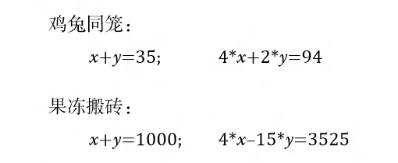
抽象为同一问题

Slide 32
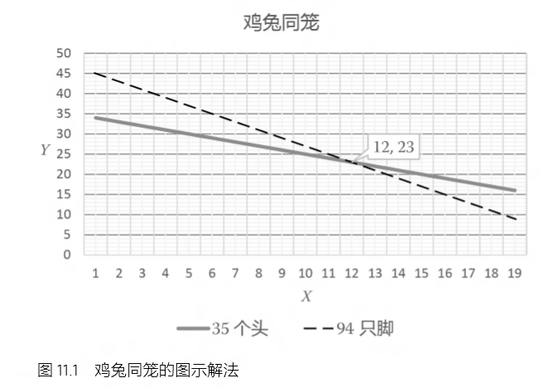
形象地表达

Slide 33
课堂练习
画出【果冻搬砖】的坐标系解法

Slide 34
课堂练习
对于“鸡兔同笼”问题，人们还想出了另一解法：
假设笼子里所有的兔子都举起它们的前腿，这样，三十五个动物都有两只腿。那么，这个 笼子里原来的“下有九十四足”就变成了“下有七十足”。兔子一共举起了二十四只前腿， 每只兔子都有两只前腿，那么笼子里就有十二只兔子，有了这个信息，我们就能知道笼子 里有二十三只鸡。
我们怎么用数学公式或图形来表达这一方法呢？这一方法如何能推广到“果冻搬砖”的问题中 呢？

Slide 35
课堂练习
考虑下面的软件需求：
手机英语背单词软件，用户可以选择单词本的类型（四级，六级，GRE，等），每天背单词的进度。
可以和好友分享自己背单词的进度。还可以挑战好友，挑选20个单词，送给好友，让好友选择正确的解释，并把成绩自动分享回来。
假设有微博/微信/email 可以确定用户的身份
假设有服务器可以返回 【中文 – 英语单词】的对应关系
用下面的工具进一步分析这些需求
思维导图
ER图
Use Case
Data Flow Diagram
UML
课堂做出草稿，然后各个小组互相批改，然后小组写成博客发布

Slide 36
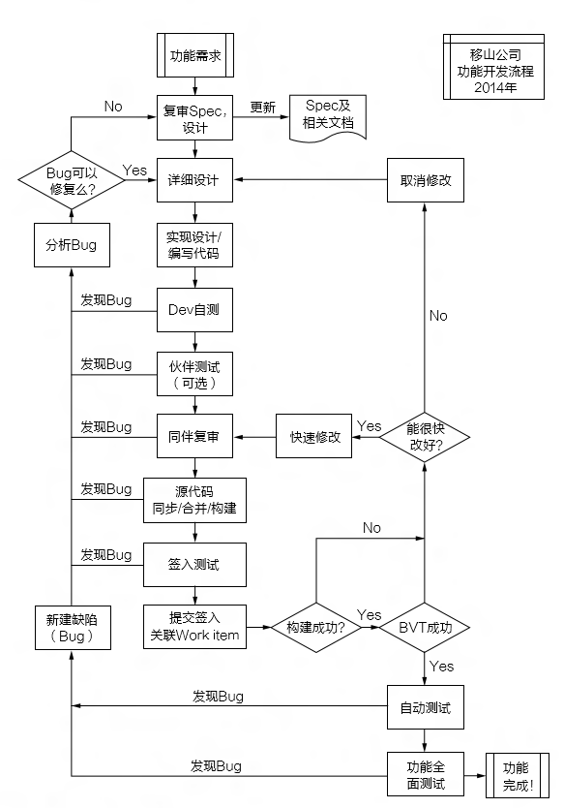
从Spec 到实现
一个入门开发人员应该沿着流程走几次

Slide 37
高质量的开发流程的特点
所有的代码和文档都有源代码管理工具管理
【模块 – 负责人】 关系非常清楚
每日构建
自动测试关键模块
团队能主动平衡开发进度和bug-数量
构建大师
Bug Hell
工程师为了软件工具和流程的改进花费适当的时间
团队能掌握好 重构 vs. 重写 的不同措施

Slide 38
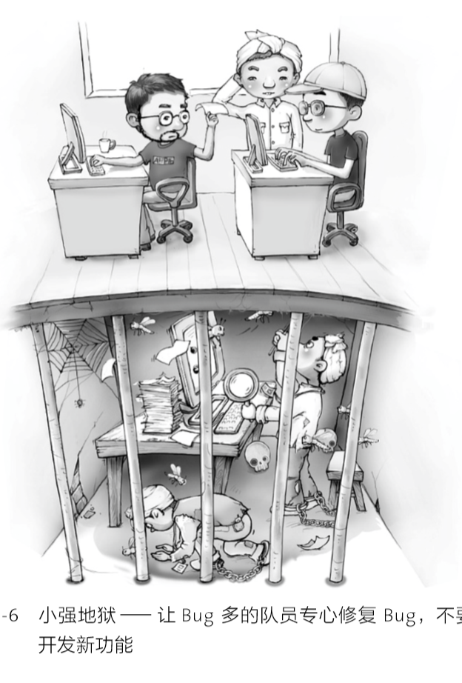
构建大师， 小强地狱
让老出乱子的队友慢下来
经常搞坏build，则让他去管理build 流程
Build Master / 构建大师
Bug 太多，则不让他开发新功能
留在bug hell 里面

Slide 39
源代码管理
http://www.cnblogs.com/xinz/p/5044037.html
你的团队的源代码控制在哪里？用的是什么系统？
一个代码文件被签出之后，另一个人可以签出这个文件，并修改么？
有几种设计，各有什么优缺点？
如何看到这个文件和之前版本的差异？
如果某个文件在你签出之后已经被别人修改，那么你如何合并不同的修改（merge)?
你有20个文件都是关于同一个功能的修改，你要如何保证这些文件都同时签入成功（修改的原子性）
你的PC 上有关于三个bug 的修改， 但是都没有完成，这时你要紧急修改第四个bug，如何把本地修改放一边，保证在干净的环境中修改第四个bug, 并签入修改？
如何给你的源代码建立分支？
一个源文件，如何知道它的每一行都是什么时候签入的？
如何给一个系统的所有源文件都打上标签，这样别人可以同步所有有这个标签的文件版本？
你的团队是否能部署自动构建的任务
（自动同步所有文件，自动构建，自动运行单元测试，碰到错误能自动发邮件给团队）

Slide 40
请每个团队简述一个问题的回答

Slide 41
课堂练习
每个小组说明自己团队的开发环境和流程有什么需要改进的地方？

Slide 42
讨论
http://www.cnblogs.com/xinz/p/3855296.html

Slide 43
backup

